Slide 1

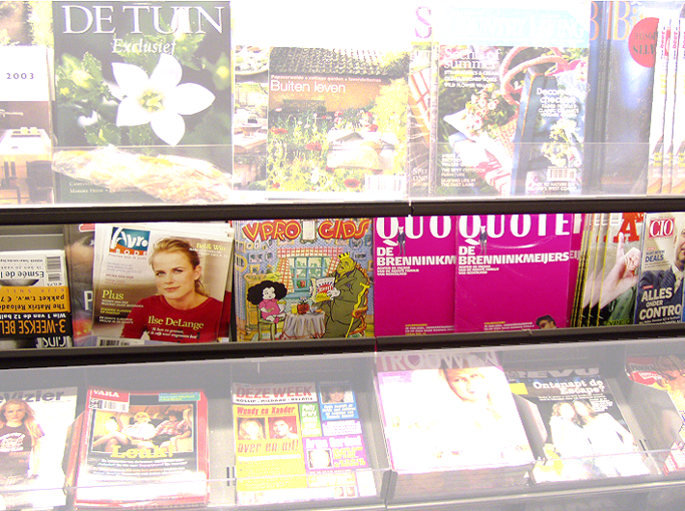
volgende bladzijde
terug
Wat heb je nodig?
Pen, papier, plaatjes en materialen om in te kleuren, computer.
Wat moet je doen?
Je gaat de voorkant van een tijdschrift ontwerpen. Het tijdschrift is bedoeld voor dansliefhebbers.
Je mag de onderwerpen zelf verzinnen. Natuurlijk komen er tekst en plaatjes op te staan.
Je mag de foto's zelf maken maar je mag ze ook uit tijdschriften knippen.
Deze opdracht hoeft niet persé op de computer gemaakt te worden.
Gebruik je de computer?
Scan de foto's/ plaatjes in en bewerk ze eventueel met een fotobewerkingsprogramma, later zou de tekst
erbij gezet kunnen worden. Je mag deze opdracht niet op diskette aanleveren (afdrukken op A4 en het liefst
in kleur).
Wat moet er op de voorkant van het tijdschrift staan?
Naam van het blad, prijs en belangrijkste onderwerpen.
Hoe ga je te werk?
Zoek een paar tijdschriften op bijvoorbeeld de:
Yes, Story, Hitkrant enz.
Kijk hoe een tijdschrift is opgebouwd. Hoe hebben ze het
gedaan met de tekst en de foto's?
Wat is het belangrijkste onderwerp? Waaraan zie je dat?
Als je weet wat je onderwerp is ga je eerst foto's maken
of plaatjes zoeken. Daarna ga je op een A4-tje een schets
maken van de indeling (lay-out). Waar komt de naam van het blad?
Waar komen de plaatjes en de tekst?

Slide 2

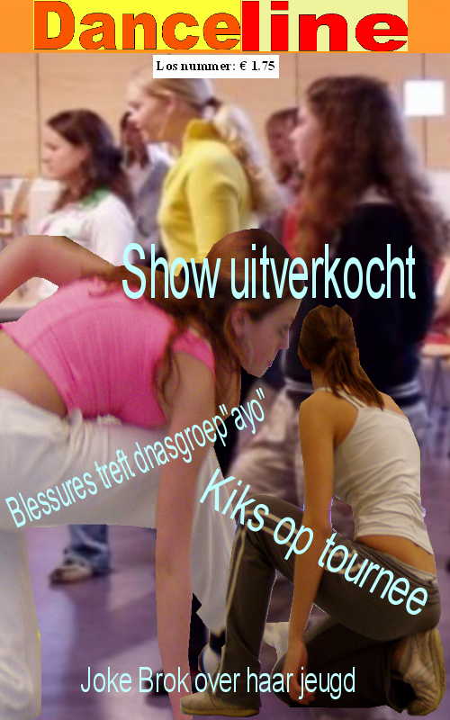
terug
Welke dansen zijn er zoal?
Ballet, stijldansen, linedancing, tango, volksdans, breakdance, jazzdans, housen.
Wat is een Lay-out?
Een lay-out is een ordening van tekst en afbeeldingen.
Een lay-out is dus een soort compositie. Van compositie spreken we
in algemene zin, over een lay-out hebben we het, wanneer het gaat over iets,
waar tekst in voorkomt. Wanneer je een lay-out gaat opzetten,
begin je altijd eerst met de grote lijnen. Je maakt dus eerst een ruwe schets
daarna vul je pas de details in.
Kenmerken van een goede lay-out voor een tijdschrift:
- duidelijke en pakkende tekst (naam van het blad, belangrijke artikelen);
- niet teveel tekst en foto’s want dat maakt het onoverzichtelijk;
- mooie, duidelijke foto’s (plaatjes);
- belangrijkste onderwerp groot afbeelden
- kleurig

